Slide 1

Sage FutureMakers
Día 1
Notes:
Hoy, vamos a aprender sobre el misterioso mundo de la IA que en realidad significa Inteligencia Artificial. La IA es un campo de estudio que intenta hacer que los ordenadores sean "inteligentes". John McCarthy, un científico estadounidense famoso por su trabajo en el campo de la lógica, inventó el término "inteligencia artificial" en 1955.

Slide 2
Para romper el hielo: Juego Siri
Instrucciones: Uno de los facilitadores debe activar Siri, el asistente de voz de su smartphone. El otro facilitador debe demostrar cómo jugar a este juego haciéndole a la persona que está jugando a Siri una pregunta sencilla. Luego se invita a los/las participantes a que sean ellos/ellas quienes hagan sus preguntas a Siri, por ejemplo algo así como: "¿Qué tiempo hace hoy?"
Notes:
Primero, juguemos a un juego sencillo para conocernos y juntos podamos desmitificar la IA.
Instrucciones para el juego:
Uno de los entrenadores debe jugar Siri, el asistente de voz de su smartphone. También podría ser Alexa, la asistente inteligente de Amazon. Los otros entrenadores deben empezar por hacer a la persona de Siri una pregunta simple como: "¡Hola, Siri! ¿Qué tiempo hace hoy?" Y la persona que interpreta a Siri debe responder con una voz "mecánica" divertida, usando una lógica muy sencilla y un poco de humor. Entonces los estudiantes deben ser invitados a tomar su turno. Las respuestas y la voz de la persona Siri deberían mejorar con el tiempo y volverse mucho más parecidas a las de los humanos.
Después de que el juego haya terminado, usted necesita dar un poco de explicación:
Esta es una simple demostración de la IA. La IA con la que todos interactuamos diariamente. Aprende de nuestras respuestas y mejora con el tiempo. Por eso, la IA es también la capacidad de un programa de computadora para pensar y aprender, tal como lo haces todos los días en la escuela. Se puede utilizar para ayudarnos a hacer la vida un poco más fácil, pero también se puede utilizar para resolver algunos desafíos reales a los que se enfrenta la humanidad, como la asistencia sanitaria y la pobreza.

Slide 3
Divertidos ejemplos de diálogo Siri
Hey Siri, mi nombre es Bobby! [use cualquier otro nombre gracioso que pueda ser mal pronunciado]
Hola Barbie, qué nombre tan bonito. Mi nombre es Siri - encantado de conocerte!
No Siri, mi nombre no es Barbie, es Bobby.
Lo siento, no puedo procesar su solicitud esta vez, por favor inténtelo de nuevo más tarde....
Hey Siri, necesitas hacer un mejor trabajo para entenderme.
Anotado
Sí, toma nota de eso.
Aquí está tu nota: ¡nota de eso!
Hey Siri, ¿tienes novio?
Por qué? Así que podemos tomar un helado juntos, escuchar música, y viajar a través de las galaxias, sólo para que termine en puertas cerradas, corazones rotos y soledad? Claro, ¿dónde me inscribo?
¡Hey Siri!
¿En qué puedo ayudarte?
¿Poner algo de música guay, por favor?
No tienes ninguna música"cool".
Hey Siri, ¿qué llevas puesto?
Vidrio de aluminosilicato y acero inoxidable. Bonito, ¿eh?
Hey Siri, estoy cansado.
Escúchame. Cuelga el teléfono ahora mismo y toma una siesta. Esperaré aquí
Hey Siri, ¿cuál es el significado de la vida?
Toda la evidencia hasta la fecha sugiere que es chocolate
¡Hey Alexa!
Muy gracioso, Barbie. Quiero decir, no es gracioso"ja-ja", pero es gracioso.
Notes:
Importante: ¡no es necesario mostrar esta diapositiva a los estudiantes!
Aquí están los ejemplos de los diálogos que puedes jugar para hacerlos divertidos y atractivos para los estudiantes.

Slide 4
Planifique para hoy:
09:00-09:15 Juego e introducción de Siri para romper el hielo
09:15-09:30 Objetivos de Desarrollo Sostenible de la ONU (ODS)
09:30-12:00 Sesión de trabajo I: Técnicas de programación
12:00-12:45 Pausa para el almuerzo
12:45-13:00 AI Juego de Ética y ejemplo en Youtube
13:00-15:00 Sesión de talleres II: Herramientas de IA y APIs
15:00-15:15 Diseño centrado en el ser humano y IA para buenos ejemplos
15:15-16:00 Taller de diseño: Su IA para una buena solución
16:00-17:00 Presentaciones
Notes:
En términos del plan para hoy:
Tendremos 2 sesiones de taller con un almuerzo en el medio, así como 3 lecciones breves sobre los Objetivos de Desarrollo Sostenible de la ONU, la ética de la IA y el diseño de productos. En la última hora vamos a pasar una lluvia de ideas para AI for Good applications y terminar con una presentación de su increíble trabajo!

Slide 5
Entrenadores
Foto
Foto
Foto
[Nombre Apellido]
[Pericia]
[Nombre Apellido]
[Pericia]
[Nombre Apellido]
[Pericia]
Foto
Foto
[Nombre Apellido]
[Pericia]
[Nombre Apellido]
[Pericia]
Notes:
Presentaciones:
Por favor, presente a su equipo y quién es responsable de las cuestiones técnicas y no técnicas, para que los estudiantes sepan a quién dirigirse y por qué.

Slide 6
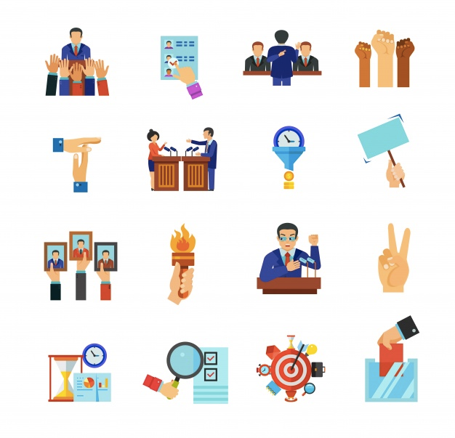
Entonces, ¿qué puedo hacer?
Habilidades y pasión
Herramientas AI
FutureMakers
Problemas del mundo real
AI para el Bien Común
Notes:
El objetivo de hoy....
Es enseñarte nuevas habilidades sobre cómo usar la IA, la tarea clave para ti es aplicar tu creatividad y pasión para resolver problemas reales. Nosotros le daremos las herramientas para hacerlo y entonces usted podrá crear su innovadora solución de IA para el Bien y presentárnosla!

Slide 7
Objetivos de desarrollo sostenible de la ONU
(ODS)
Notes:
Ahora, aprendamos sobre los problemas que podemos ayudar a resolver con la IA.

Slide 8

La lista de los 17 ODS
17 ODS
Pobreza Cero
Hambre Cero
Buena Salud y Bienestar
Educación de calidad
Igualdad de género
Agua Limpia y Saneamiento
Energía limpia y asequible
Trabajo decente y crecimiento económico
Industria, innovación e infraestructura
Reducir la desigualdad
Ciudades y comunidades sostenibles
Consumo y Producción Responsable
Acción por el clima
La vida bajo el agua
La vida en tierra
Paz, Justicia e Instituciones Fuertes
Alianzas para los Objetivos
Notes:
La lista de 17 objetivos y por qué son importantes:
La Agenda 2030 para el Desarrollo Sostenible fue adoptada por todos los Estados Miembros de las Naciones Unidas en 2015. Proporciona un plan compartido para la paz y la prosperidad de los pueblos y del planeta, ahora y en el futuro. En su centro se encuentran los 17 Objetivos de Desarrollo Sostenible (SDG), que constituyen un llamamiento urgente a la acción por parte de todos los países, tanto desarrollados como en desarrollo.
En esencia, esta es una lista de desafíos globales que nosotros, como sociedad, debemos resolver en los próximos 10 años en una asociación global y utilizando herramientas tecnológicas como la IA. Puede utilizar esta lista de desafíos para construir una solución de IA que aborde un problema del mundo real y ayude a las personas reales que sufren de este problema.

Slide 9
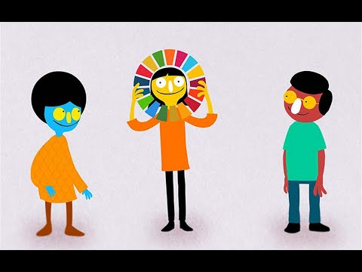
Los ODS simplificados
El Programa de Desarrollo Sostenible para 2030, aprobado por todos los Estados Miembros de las Naciones Unidas en 2015, ofrece un plan compartido de paz y prosperidad para los pueblos y el planeta, ahora y en el futuro.
En su centro se encuentran los 17 Objetivos de Desarrollo Sostenible (ODS), que constituyen un llamamiento urgente a la acción por parte de todos los países -desarrollados y en desarrollo- en el marco de una asociación mundial.
https://youtu.be/cBxN9E5f7pc DIFUNDE LA PALABRA-
Notes:
Explicar los objetivos:
Permítanme mostrarles un video corto con Emma Watson (la actriz que interpretó a Hermione en la serie de Harry Potter) que ofrece ejemplos muy ilustrativos de los Objetivos de Desarrollo Sostenible: https://youtu.be/cBxN9E5f7pc[reproducir un video en la pantalla]

Slide 10
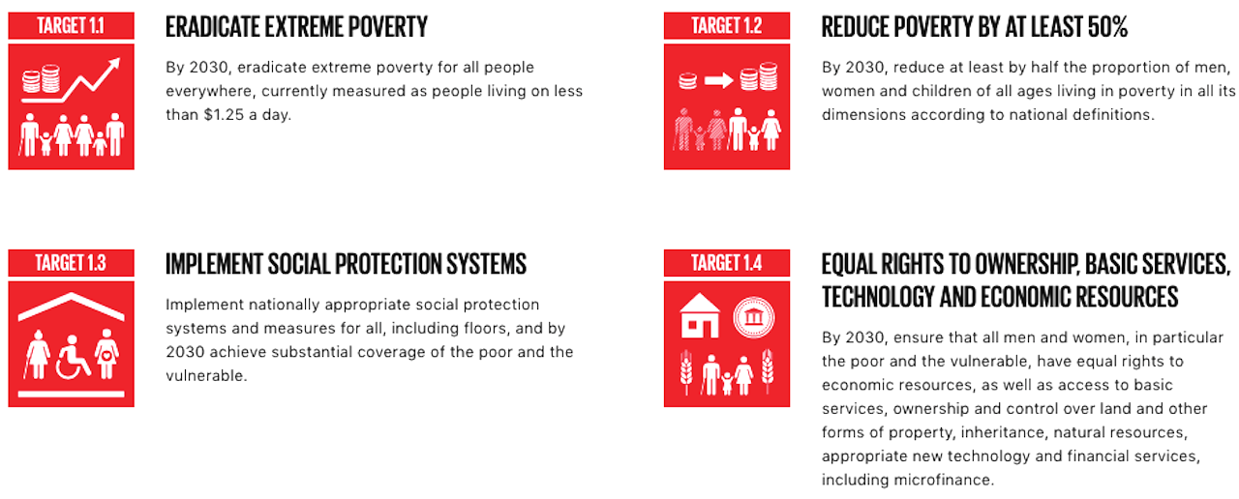
ODS #1: No a la pobreza - Objetivos
ERRADICAR LA POBREZA EXTREMA
Erradicar la pobreza extrema para todas las personas en el mundo, actualmente medida por un ingreso por persona inferior a 1,25 dólares estadounidenses al día.
REDUCIR LA POBREZA ALMENOS EL 50%
Para 2030, reducir al menos a la mitad la proporción de hombres, mujeres y niños de todas las edades que viven en la pobreza en todas sus dimensiones con arreglo a las definiciones nacionales.
IMPLEMENTAR SISTEMAS DE PROTECCIÓN SOCIAL
Poner en práctica a nivel nacional sistemas y medidas apropiadas de protección social para todos, incluidos niveles mínimos, y, para 2030, lograr una amplia cobertura de los pobres y los vulnerables
MISMOS DERECHOS DE PROPIEDAD, SERVICIOS BÁSICOS Y RECURSOS ECONÓMICOS
Para 2030, garantizar que todos los hombres y mujeres, en particular los pobres y los vulnerables, tengan los mismos derechos a los recursos económicos, así como acceso a los servicios básicos, la propiedad y el control de las tierras y otros bienes, la herencia, los recursos naturales, las nuevas tecnologías apropiadas y los servicios financieros, incluida la microfinanciación
Notes:
Si tienes tiempo] también puedes mostrar a los estudiantes este sitio web: https://www.globalgoals.org/. Señale el hecho de que cada SDG tiene una lista de objetivos que puede ayudarles a centrarse en un tema más pequeño dentro del problema en lugar de en todo el problema, que por lo general es difícil de resolver a la vez. Por ejemplo, el SDG #1 sobre la pobreza tiene estos objetivos que pueden ser medidos: https://www.globalgoals.org/1-no-poverty[desplácese hacia abajo hasta "objetivos"]. Estos objetivos dan a los estudiantes una idea más realista de cómo resolver el problema mayor de la pobreza y por dónde empezar.

Slide 11
Sesión de taller 1:
Parte A - Habilidades para programar
> Abrir el manual de taller
Notes:
Bien, es hora de llegar a una codificación real:
En la sesión 1 vas a aprender algunas habilidades básicas de codificación en Python. Por favor, abran sus portátiles y el manual de taller[debe estar en su mesa]. Por favor, siga las instrucciones para completar los ejercicios disponibles en la Parte A.

Slide 12
Pausa para el almuerzo
Notes:
Vale, hemos trabajado duro y merecemos un descanso. Es hora de almorzar. Tendrá 30-45 minutos y después de que nos volvamos a reunir.

Slide 13
Juego de Ética de la IA
Instrucciones: Cada participante escribe su nombre y un dato aleatorio interesante, algo único que nadie sabe de ellos, en un pedazo de papel y lo arruga en una bola. Lo ideal es que todos los participantes se pongan de pie en círculo. Cuando todos tengan su bola de papel lista, pídales que la arrojen de un lado a otro de la sala hasta que el líder grite "¡Alto! Cada participante despliega la bola de papel que sostiene y lee en voz alta lo que está escrito allí.
Notes:
Antes de comenzar con la Sesión 2, juguemos otro juego para que se mueva un poco.
Instrucciones para el juego: Cada estudiante y entrenador escribe su nombre y un dato aleatorio interesante, algo único que nadie conoce, sobre ellos en un pedazo de papel y lo arruga en una bola. Lo ideal es que todos los participantes se pongan de pie en círculo. Cuando todos tengan su bola de papel lista, pídales que la arrojen de un lado a otro de la sala hasta que el líder grite "¡Alto! Cada participante despliega la bola de papel que sostiene y lee en voz alta lo que está escrito allí, presentando a la persona cuyo papel sostiene.
Después de que el juego haya terminado, usted necesita dar un poco de explicación: Probablemente todos ustedes se sorprendieron un poco al aprender algunas cosas nuevas sobre los demás. Es porque todos nosotros tenemos prejuicios y aunque no conocemos a una persona lo suficientemente bien, ya podemos derivar algunas suposiciones acerca de esta persona de la forma en que se ve o habla. La IA hace lo mismo, generaliza la información de que dispone sobre las personas y las clasifica en diferentes categorías, para predecir su comportamiento y preferencias. Esto también puede conducir a un sesgo si la cantidad de información sobre una categoría específica no está disponible. Por ejemplo, puede poner a todas las mujeres en la categoría de conductores de alto riesgo por defecto, porque en la información que se usó para entrenar esta IA no había suficientes ejemplos de buenas conductoras. Esto puede dar lugar a un trato injusto y a un endurecimiento de los requisitos para que las mujeres aprueben los exámenes de conducir, lo que aumenta la desigualdad de género. Esta es la razón por la cual los prejuicios en el sexo anal son injustos y poco éticos.

Slide 14

Youtube decide lo que ves
En el caso de Youtube u otros medios sociales, el sesgo no es la mayor preocupación.
Lo más importante es que su IA no está diseñada para ayudarte a conseguir lo que quieres, sino que puede hacerte adicto a cosas que ves como "vídeos divertidos de gatos". Su IA está entrenada para hacer recomendaciones que te mantengan en la plataforma el mayor tiempo posible.
Otro gran problema es la privacidad, ya que los datos recopilados sobre los usuarios pueden ser filtrados y utilizados por los malos actores.
Notes:
Ejemplo de Youtube:
La IA utilizada en las plataformas de Social Media te pone en una cierta categoría y te hace ver cosas para reforzar tus puntos de vista preexistentes, como la inclinación política u otras preferencias sociales que expresaste mientras interactuabas con el contenido previamente. El contenido recomendado puede atraparte en un círculo vicioso de vídeos ininterrumpidos que no añaden ningún valor a tu vida. En realidad está diseñado para distraer su atención de las cosas realmente importantes como el estudio o el trabajo, o la concentración en una tarea en particular. Y esto tiene un serio costo, porque cada vez que interrumpimos, nos toma alrededor de 23 minutos, en promedio, para volver a enfocar nuestra atención.
En resumen, en su solución, debe considerar cuestiones éticas en torno a la IA como la parcialidad, la imparcialidad, la privacidad y la adicción.

Slide 15
Taller Sesión 2:
Parte B - Herramientas AI y APIs
> Abrir el manual de taller
Notes:
Ok, código de retroceso:
En la sesión 2 aprenderá acerca de varios servicios cognitivos de Inteligencia Artificial como la traducción de idiomas, la síntesis de voz y el reconocimiento de objetos. Por favor, abran sus portátiles y el manual de taller[debe estar en su mesa]. Por favor, siga las instrucciones para completar los ejercicios disponibles en la Parte B.

Slide 16
Diseño centrado en el ser humano
(DCH)
Notes:
Diseño centrado en el ser humano:
El diseño centrado en el ser humano es un enfoque para la resolución de problemas que se basa en la participación de la perspectiva humana en todas las etapas del proceso.

Slide 17
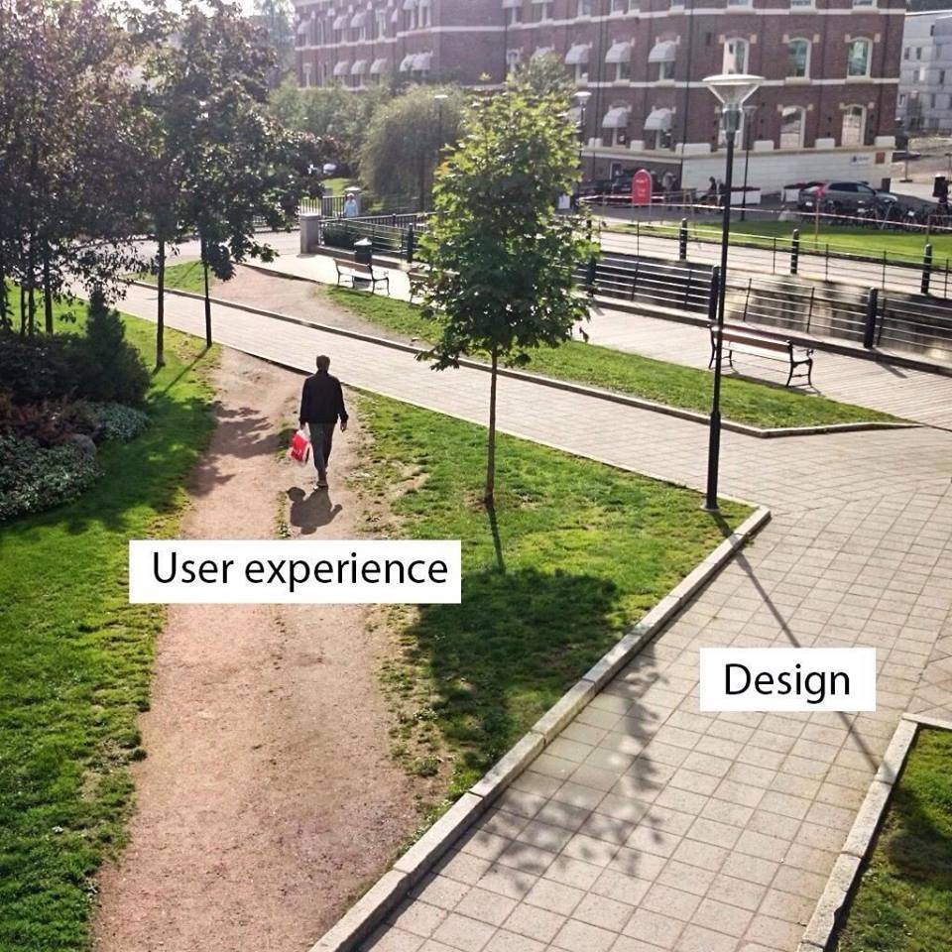
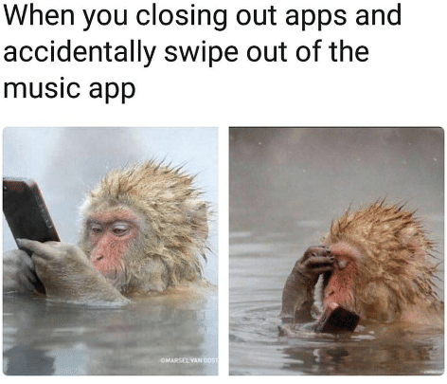
Diseño pobre vs. Buen diseño
Notes:
Permítanme darles un ejemplo rápido:
En el lado izquierdo, se ve una imagen de un sendero peatonal diseñado por un arquitecto y utilizado por un peatón real. Este es un ejemplo de mal diseño. Es humano el atajo y el arquitecto claramente no tuvo en cuenta la necesidad de los peatones de ahorrar tiempo.
A la derecha, se ve claramente un ejemplo de buen diseño. Lo cual es tan bueno que no sólo los humanos, sino también los animales pueden usarlo de forma tan intuitiva. Sin embargo, no es el mejor diseño para este tipo particular de mono de nieve japonés que se sienta en aguas termales todo el día y puede dejar caer fácilmente el teléfono en el agua caliente.
Luego pregunte a los alumnos qué otros ejemplos de buen y mal diseño conocen.

Slide 18



Diseño centrado en el ser humano (DCH)
Ponga al ser humano en el centro de su diseño:
Escucharlos activamente
Comprender los problemas
Enfatice con ellos
Ponte en su lugar
Investigar sus necesidades
Incluir en el proceso
Tratar a los usuarios como iguales, no como dependientes, incluirlos en el proceso:
Notes:
Es importante que diseñes tu solución de IA alrededor del ser humano. Sin los humanos, ningún cambio para mejor es posible.
Ponga al ser humano en el centro de su proceso de diseño escuchando atentamente y enfatizando con él, investigando sus necesidades.
Trata a tu usuario como a un igual, como si estuvieras tratando de ayudar a tu amigo o pariente, inclúyelos en el proceso de diseño.

Slide 19
Diseño centrado en el ser humano (HCD)
Asegúrese de que haya una necesidad real de su solución y que sea accesible y factible:
Aquí es donde quiere que esté su solución
NECESIDAD REAL
¿Qué necesita realmente la gente?
FACTIBILIDAD
¿Qué es técnica y organizativamente factible?
ACCESIBILIDAD
¿Qué es accesible desde el punto de vista financiero, físico y mental?
Notes:
Asegúrese de que estas 3 cosas estén alineadas en su solución:
asegúrese de que su solución satisface las necesidades reales de las personas reales;
accesibilidad - asegúrese de que todos sus usuarios tengan acceso a su solución, pero no sólo física sino también mental y financieramente;
viabilidad - piense en la forma en que va a construirlo, ¿tiene suficientes habilidades y recursos, qué hay de la logística?

Slide 20
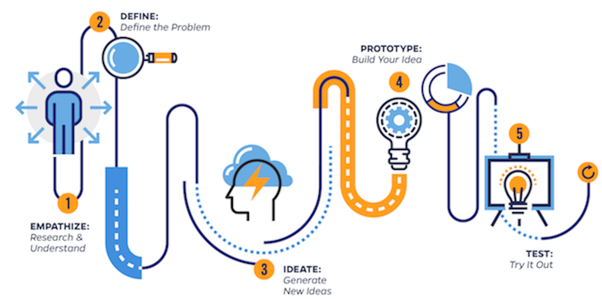
DCH es un proceso
Notes:
Proceso de diseño centrado en el ser humano:
Encontrar una solución para cualquier problema es siempre un proceso iterativo, porque después de usted:
entender las necesidades de su usuario,
definir el problema específico,
generar una idea innovadora sobre cómo resolverlo
y construya un prototipo de su solución
todavía necesita probarlo con sus usuarios para ver si están dispuestos a usarlo o no.
A continuación, retroalimenta los resultados de sus pruebas de usuario en el proceso. De esta manera, usted se asegura de que la solución que diseña sea adoptada por las personas que más lo necesitan para hacer que el cambio ocurra. De lo contrario, no se utilizará la solución más innovadora y, por lo tanto, no tendrá ningún impacto en el problema.

Slide 21
IA para el bien social:
Ejemplos
Notes:
¿Cuál podría ser un buen ejemplo de IA para bien o de IA que resuelva un problema social importante? ¿Conoces alguna?

Slide 22
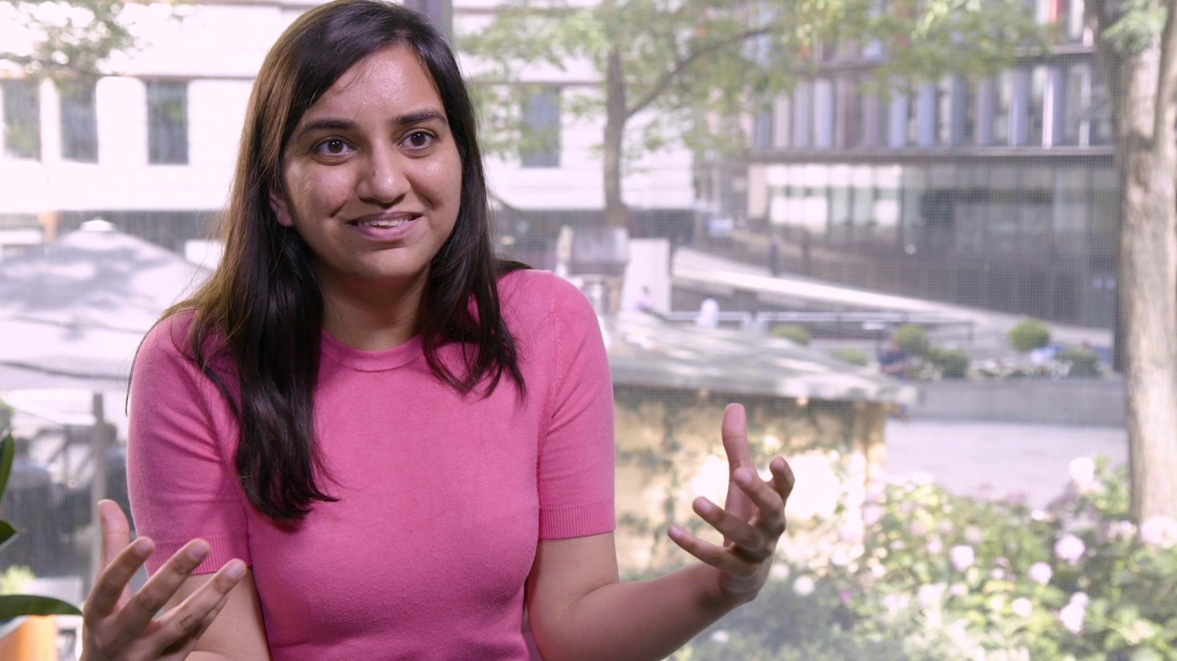
La IA para los buenos campeones
Un video corto de algunas personas increíbles trabajando en proyectos de AI for Good.
Hablarán de su viaje y de cómo surgieron sus ideas creativas para resolver problemas del mundo real.
Esperamos que te inspiren a crear algo similar hoy!
Notes:
Bien por ti, hemos preparado un vídeo con algunos de los increíbles AI for Good Champions hablando de los proyectos en los que trabajan:
[añadiremos el enlace al vídeo actualizado más tarde]

Slide 23
AI for Good examples
Se han incluido soluciones anteriores de los jóvenes:
Una herramienta de apoyo para la salud mental de los jugadores
Concurso de reciclaje con reconocimiento de objetos
Un catálogo de biodiversidad marina
Un acompañante para los ancianos que viven solos
Un tutor personalizado para los niños que no tienen acceso a una educación de calidad
Modelización del impacto del cambio climático
Recomendaciones personalizadas para reducir su huella de carbono
Soluciones algorítmicas para reducir el hambre mediante la eliminación del desperdicio de alimentos
Una solución de accesibilidad para personas con discapacidad visual que utiliza el análisis de vídeo y el reconocimiento de imágenes
Notes:
Aquí hay más ejemplos de lo que AI for Good ideas otros estudiantes han llegado a principios de este año! Para darle más detalles sobre un par de estas soluciones:
Apoyo de salud mental para jugadores. Problema: los jugadores se agotan física y mentalmente después de horas de juego ininterrumpido (vinculado al Objetivo de Desarrollo Sostenible nº 3 de las Naciones Unidas). Solución: un sistema de monitorización de actividades integrado en el juego que registra cuánto juegas contra tu ciclo de actividad, de modo que pueda impedir que juegues incluso en la mitad del juego y te anime a hacer algo de ejercicio. Le recompensa con puntos adicionales por una actividad física saludable.
Concurso de reciclaje con reconocimiento de objetos. Problema: a veces la gente no sabe lo que es reciclable y se olvida de hacerlo (SDG #11-12). Solución: un sistema de escaneo para la detección de objetos reciclables que funciona en la caja de la tienda y en el sitio web del concurso. Escanear un artículo genera puntos en su cuenta, consejos gratuitos sobre cómo reutilizar o reciclar el producto, e información sobre cómo puede marcar la diferencia reciclando adecuadamente. También está relacionado con el reto de Instagram de animar a la gente a reciclar más.
Catálogo de biodiversidad marina. Problema: 3.000 millones de personas dependen de la biodiversidad marina y costera como la mayor fuente de proteínas del mundo, mientras que la pesca incontrolada conduce al rápido agotamiento de muchas especies de peces (SDG #14). Solución: un catálogo público de especies marinas mediante reconocimiento de imágenes. La gente puede tomar fotos de varios peces y otras especies submarinas, subirlas a un sitio web, etiquetarlas y almacenarlas en el catálogo. Ganan puntos para donar alimentos a las personas que más dependen del océano. Si no saben qué especie es, el sistema inteligente de reconocimiento de imágenes les sugerirá algunas opciones.

Slide 24
Taller de diseño:
Su solución AI para el Bien Común
Notes:
Ahora es el momento de que empieces a crear tu solución AI for Good.
Sólo recuerda las siguientes reglas:
Encontrar el problema real a resolver (uno de los SDG's)
Ponga al ser humano en el centro de su proceso
Investigar, entender y enfatizar con su usuario para definir mejor sus necesidades y el problema.
Generar ideas y capturarlas de alguna manera
Considere la ética de la implementación de su solución
Construya un proyecto alrededor de su solución
Prepare una presentación rápida y envíenos su idea creativa!

Slide 25
Habilidades de presentación:
Relato digital
Notes:
Antes de empezar a trabajar en la presentación de la solución que diseñó hoy, aquí hay algunas sugerencias que le ayudarán a contar una historia atractiva con su presentación.

Slide 26
Relato digital: preguntas
Problema: ¿Qué problema estás tratando de resolver?
Argumento: ¿Y qué? ¿Por qué crees que importa?
Personaje de usuario: ¿Quiénes son las personas que más sufren de este problema? ¿Cómo es un día de su vida ahora?
Impacto: ¿Qué tan grande es el impacto? ¿Cómo cambiaría la vida de estas personas?
ODS: ¿Este problema forma parte de los Objetivos de Desarrollo Sostenible de la ONU?
Alternativas: ¿Cuáles son las soluciones actuales y por qué no son suficientemente eficaces?
Tu idea: ¿Cuál es vuestra solución y cómo resuelve el problema? ¿En qué se diferencia de las soluciones existentes?
Diseño centrado en el ser humano: ¿Qué necesita realmente la gente? ¿Qué es financieramente viable para ellos? ¿Qué es técnica y logísticamente factible?
Ética: ¿Qué riesgos éticos ha identificado y cómo los ha abordado?
Sostenibilidad: ¿Cuál es la ambición a largo plazo de su tecnología? ¿Es compatible con los enfoques estándar? ¿Se puede escalar a través de diferentes esferas/países?
Notes:
No es necesario explicar esto en detalle, ya que está incluido en el manual. Tal vez sólo destaque las preguntas más importantes que deberían cubrir en su presentación, como el problema, el usuario, la solución y cómo funciona.

Slide 27
Presentaciones:
¡Muestra tu idea!
Notes:
Tiempo para presentaciones

Slide 28

Gracias

Slide 29
Apéndice:
¡Sólo para facilitadores!

Slide 30
¿Por qué FutureMakers?
El mundo cambia constantemente a medida que envejecemos: vivimos la 4ª Revolución Industrial donde la Automatización y la Inteligencia Artificial están cambiando la naturaleza del trabajo y cómo vamos a colaborar en el futuro.
El 30% de los puestos de trabajo actuales desaparecerán en la década de 2030: en el futuro se requerirá un nuevo conjunto de cualificaciones y es necesario anticiparse y elegir cuidadosamente qué cualificaciones desarrollar.
El curso FutureMakers es una oportunidad para que los jóvenes acepten estos cambios y se preparen para el trabajo que aún no existe.

Slide 31
¿Por qué para los jóvenes?
Uno de cada cuatro jóvenes en Europa está considerando una futura carrera en la IA.
De los jóvenes que no están considerando una carrera en AI, la mayoría dice que preferiría una carrera más creativa.
El 34% de los jóvenes en el Reino Unido pinesa que la IA es una fuerza positiva y puede ayudar a resolver los problemas del mundo.
Hay una canalización del talento encabezada por jóvenes que desean trabajar en la vanguardia de la tecnología.
Más de la mitad de los jóvenes no creen que Hollywood represente correctamente la IA

Slide 32
Objetivos del curso
Inspirar a los jóvenes de comunidades desatendidas para que se involucren en la educación de la IA.
Abordar los desafíos cambiantes de la fuerza laboral debido al impacto de la automatización
Introducir y defender un nuevo conjunto de habilidades que serán requeridas por las empresas para trabajos que no existen actualmente.
Capacitar a la próxima generación en el desarrollo de tecnología ética y responsable.
Aprovechar las aplicaciones de la IA para acelerar el progreso hacia los Objetivos de Desarrollo Sostenible de la ONU.
Comprometerse con los siguientes grupos de interés: Jóvenes (13-17), Maestros/as, Padres y Madres, Cuidadores/ass, Entidades Sociales, Voluntarios/as, Gobiernos Locales

Slide 33
Ética: Tecnología responsable
Tecnología responsable:
Está diseñado teniendo en cuenta la seguridad, la privacidad y la seguridad
NO profundiza (a sabiendas) las vulnerabilidades y desigualdades existentes, ni crea otras nuevas.
Protege los derechos humanos y democráticos existentes
Está formado por equipos de personas de diversos orígenes que son conscientes de su impacto ético, social y humano.
Tiene controles establecidos para reaccionar y protegerse de las consecuencias imprevistas

Slide 34
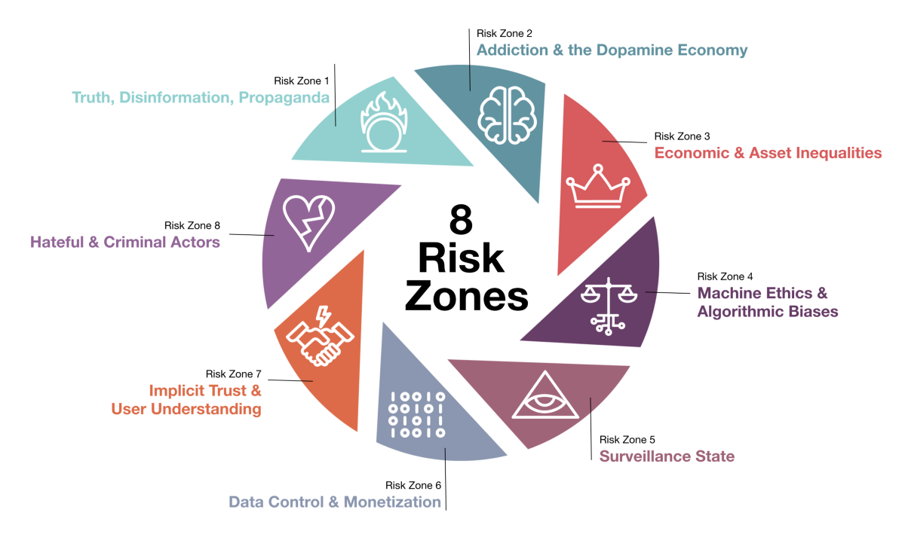
Ética: Zonas de riesgo

Slide 35
Ética del código
La IA debe reflejar la diversidad de los usuarios a los que sirve: Como comunidad de la industria y la tecnología, debemos desarrollar mecanismos eficaces para filtrar nuestros prejuicios, así como cualquier sentimiento negativo en los datos de los que la IA aprende y garantizar que la IA no perpetúe los estereotipos.
La IA debe rendir cuentas: AI debe rendir cuentas de sus acciones y decisiones, al igual que los seres humanos. No se debe permitir que la tecnología se vuelva demasiado inteligente para ser responsable.
Recompensar a la IA por"mostrar su funcionamiento": Cualquier sistema de IA que aprenda de los malos ejemplos podría terminar convirtiéndose en socialmente inapropiado; tenemos que recordar que la mayoría de los sistemas de IA de hoy en día no tienen conocimiento de lo que están diciendo. Sólo una amplia escucha y el aprendizaje de diversos conjuntos de datos resolverá este problema.
La IA debería nivelar el campo de juego: La IA ofrece nuevas oportunidades para democratizar la tecnología, especialmente por su capacidad de escalar. La comunidad de IA necesita acelerar el desarrollo de soluciones accesibles para nivelar el campo de juego y ampliar el grupo de talentos.
La IA sustituirá, pero también debe crear puestos de trabajo: Habrá nuevas oportunidades creadas por la automatización de las tareas repetitivas y mundanas de la IA, para que las personas puedan centrarse en lo que saben hacer bien, por ejemplo, construir relaciones, empatía y resolución de problemas.

Slide 36
Diseño centrado en el ser humano: Principios
Uso Equitativo: El diseño no perjudica ni estigmatiza a ningún grupo de usuarios.
Flexibilidad de uso: El diseño se adapta a una amplia gama de preferencias y capacidades individuales.
Uso simple e intuitivo: El uso del diseño es fácil de entender, independientemente de la experiencia, el conocimiento, las habilidades lingüísticas o el nivel de concentración actual del usuario.
Información perceptible: El diseño comunica la información necesaria de manera efectiva al usuario, independientemente de las condiciones ambientales o de las habilidades sensoriales del usuario.
Tolerancia a errores: El diseño minimiza los peligros y las consecuencias adversas de acciones accidentales o no intencionadas.
Bajo Esfuerzo Físico: El diseño se puede utilizar de forma eficiente y cómoda, y con un mínimo de fatiga.
Tamaño y espacio para el acercamiento y uso: Se proporcionan el tamaño y el espacio adecuados para el acercamiento, el alcance, la manipulación y el uso, independientemente del tamaño corporal, la postura o la movilidad del usuario.

Slide 37
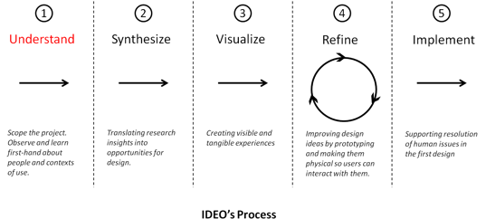
Diseño centrado en el ser humano: Enfoque

